Slide 1


18번 커피로 새벽을 버팀
201724650 김선우
201624475 박동인
201624622 홍명신
Table of Contents
하이브리드 지능형
가상 캐릭터 개발
▶ 개발 배경 소개 [EN]
▶ Background of Project [EN]
▶ 완성 프로젝트 소개 및 개발 맵 [EN]
▶ Project Introduction & Dev Map [EN]
▶ 시연 영상 확인
▶ Project demonstration Video
▼ 파트 별 개발 목표 및 주요 구현 내용 [KR]
▼ Major Dev Obj. & details [KR]
3D unity를 활용한 가상 캐릭터
Virtual Character using Unity 3D
TensorFlow AI 기반 인공지능 챗 봇
AI Chat Bot using TensorFlow
JavaScript 및 UI, 채팅서비스 웹 페이지
JavaScript 및 UI, 채팅서비스 웹 페이지
▶ 연구 결과 및 분석 [KR]
▶ Results and Analysis [KR]
▶ 질의응답 [KR/EN]
▶ Q&A [KR/EN]

Slide 2
목 차
18번 커피로 새벽을 버팀
201724650 김선우
201624475 박동인
201624622 홍명신
Table of Contents
▶ 개발 배경 소개 [EN]
▶ Background of Project [EN]
▶ 완성 프로젝트 소개 및 개발 맵 [EN]
▶ Project Introduction & Dev Map [EN]
▶ 시연 영상 확인
▶ Project demonstration Video
▼ 파트 별 개발 목표 및 주요 구현 내용 [KR]
▼ Major Dev Obj. & details [KR]
3D unity를 활용한 가상 캐릭터
Virtual Character using Unity 3D
TensorFlow AI 기반 인공지능 챗 봇
AI Chat Bot using TensorFlow
하이브리드 지능형
Socket IO 응용 채팅 서비스, UI, 웹 페이지
JavaScript 및 UI, 채팅서비스 웹 페이지
가상 캐릭터 개발
▶ 연구 결과 및 분석 [KR]
▶ Results and Analysis [KR]
▶ 질의응답 [KR/EN]
▶ Q&A [KR/EN]

Slide 3




Background
CUSTOMER
CSR
Table of Contents
▶ 개발 배경 소개 [EN]
▶ Background of Project [EN]
▶ 완성 프로젝트 소개 및 개발 맵 [EN]
▶ Project Introduction & Dev Map [EN]
▶ 시연 영상 확인
▶ Project demonstration Video
▼ 파트 별 개발 목표 및 주요 구현 내용 [KR]
▼ Major Dev Obj. & details [KR]
3D unity를 활용한 가상 캐릭터
Virtual Character using Unity 3D
TensorFlow AI 기반 인공지능 챗 봇
AI Chat Bot using TensorFlow
JavaScript 및 UI, 채팅서비스 웹 페이지
JavaScript 및 UI, 채팅서비스 웹 페이지
▶ 연구 결과 및 분석 [KR]
▶ Results and Analysis [KR]
▶ 질의응답 [KR/EN]
▶ Q&A [KR/EN]

Slide 4

Background
CUSTOMER
CSR

Slide 5








Background

Slide 6
Background

Slide 7

Background
Artificial
Intelligent

Slide 8





Background

Slide 9
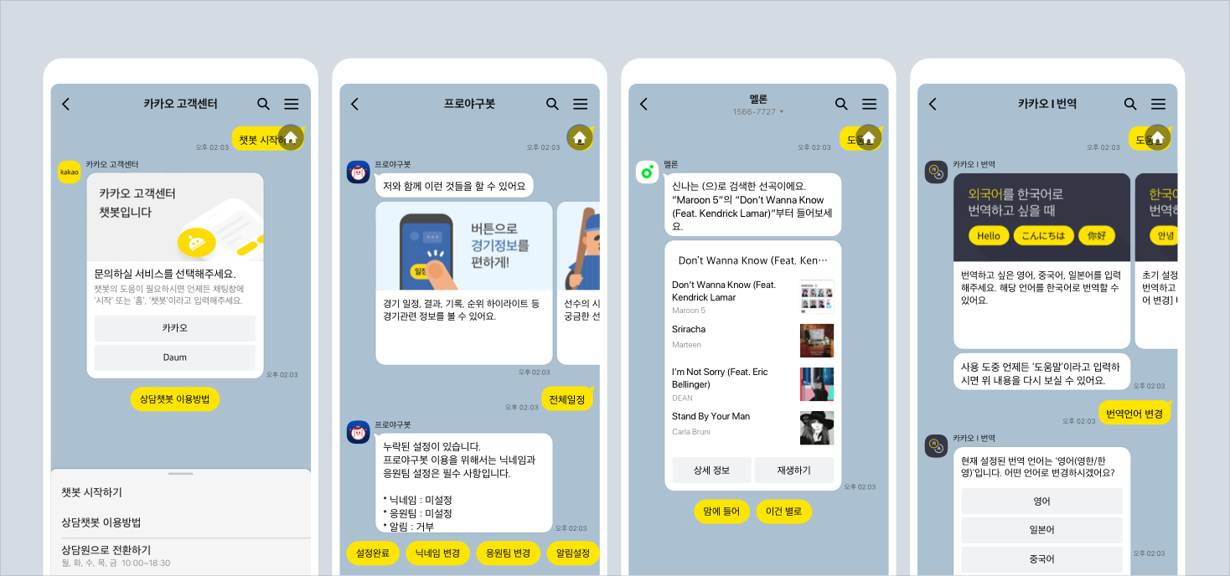
Background
imgsrc: ikakao.com, I kakao open builder

Slide 10
Background
Perfect?

Slide 11
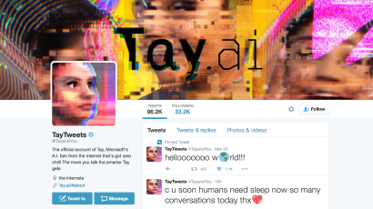





Background
Major Problems with chat AI
Limited Questions
Limited Answers
Hard to understand
Human dialog
Can not keep learning
Under control
Making customers
Wait again
https://qz.com/646825/microsofts-ai-millennial-chatbot-became-a-racist-jerk-after-less-than-a-day-on-twitter/

Slide 12
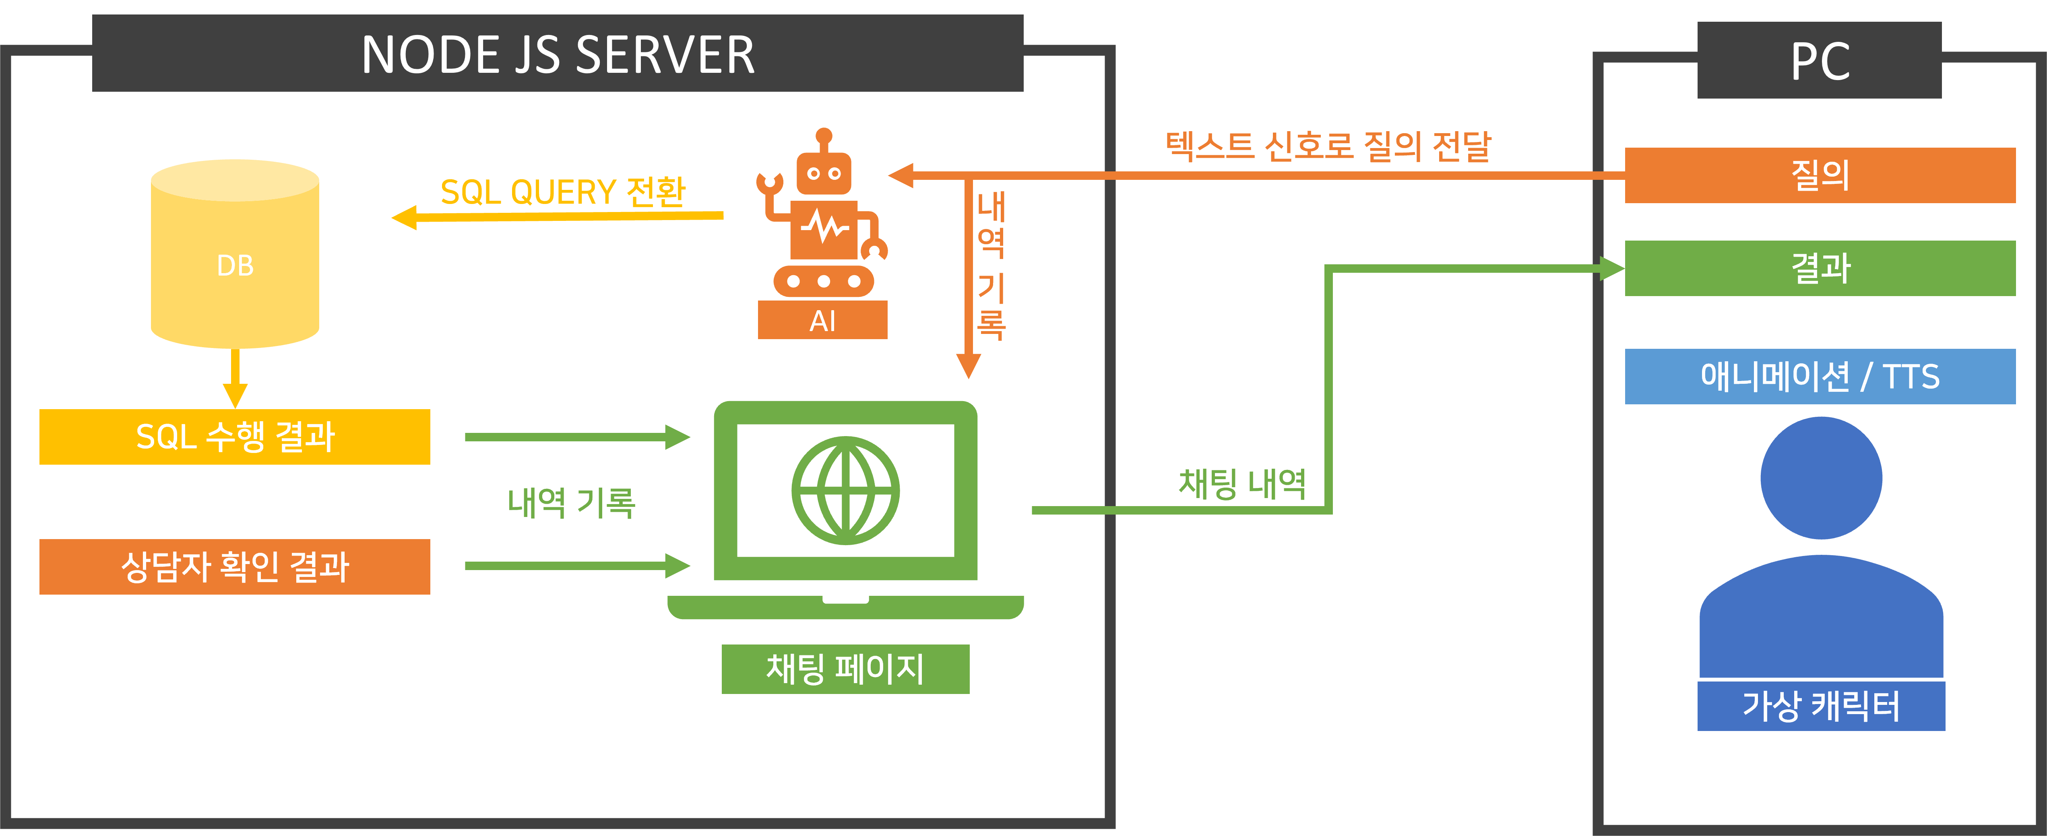
Intro

Slide 13
Intro

Slide 14
Intro

Slide 15
Intro

Slide 16
Intro

Slide 17
Intro

Slide 18
Intro

Slide 19
Intro

Slide 20
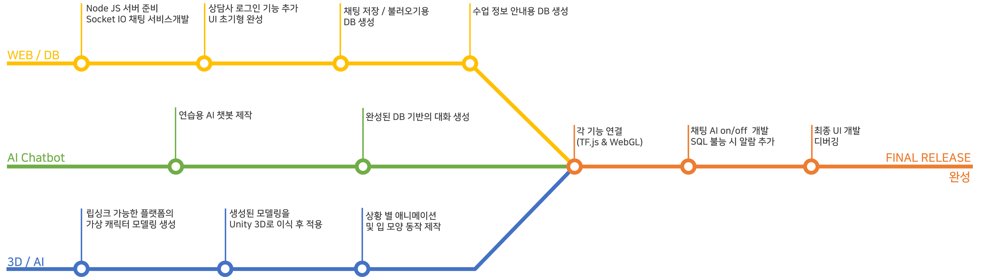
Intro

Slide 21
Intro

Slide 22
동작 영상

Slide 23
개발 내용
3D unity를 활용한
가상 캐릭터 생성
담당개발: 박동인

Slide 24
개발 내용
3D unity를 활용한
가상 캐릭터 생성
담당개발: 박동인

Slide 25
개발 내용
TensorFlow를 활용한
인공지능 챗 봇 생성
담당개발: 홍명신

Slide 26
개발 내용
TensorFlow를 활용한
인공지능 챗 봇 생성
담당개발: 홍명신

Slide 27
개발 내용
Socket IO를 활용한
채팅 UI 및 웹 서비스
담당개발: 김선우

Slide 28
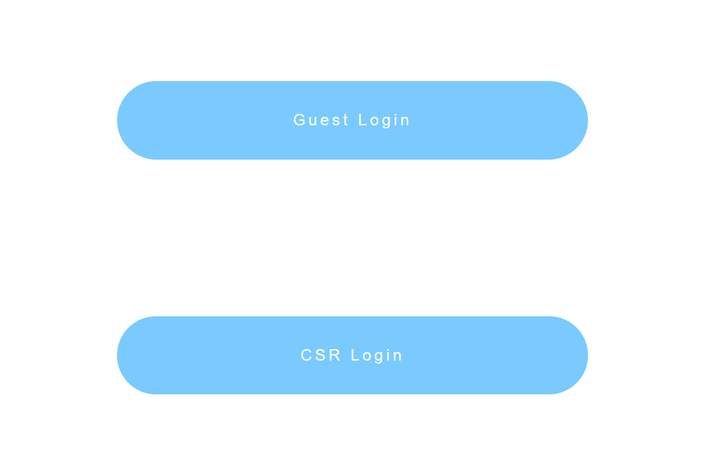
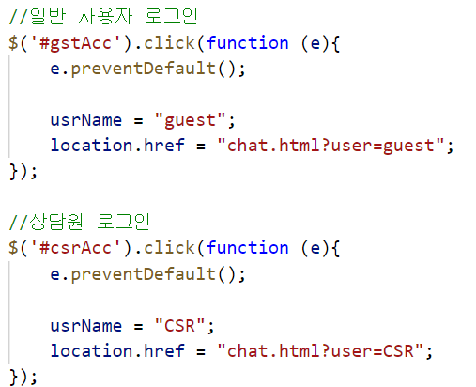
개발 내용
로그인 기능
Guest (고객)과
CSR(Customer Service Rep.) 중
하나의 계정을 선택해서 들어간다
Socket IO를 활용한
채팅 UI 및 웹 서비스
Login.js
HTTP get과 jQuery를 통해
사용자가 guest인지 CSR인지 구분
담당개발: 김선우

Slide 29
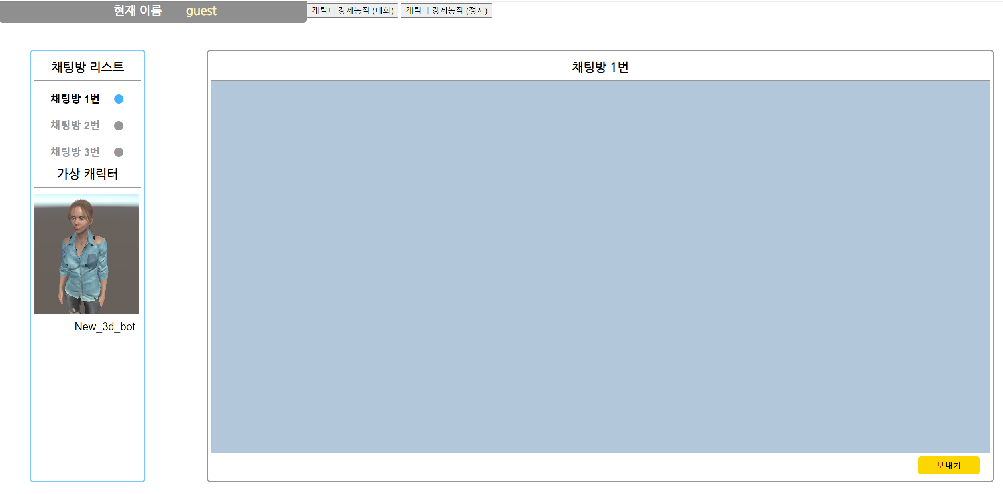
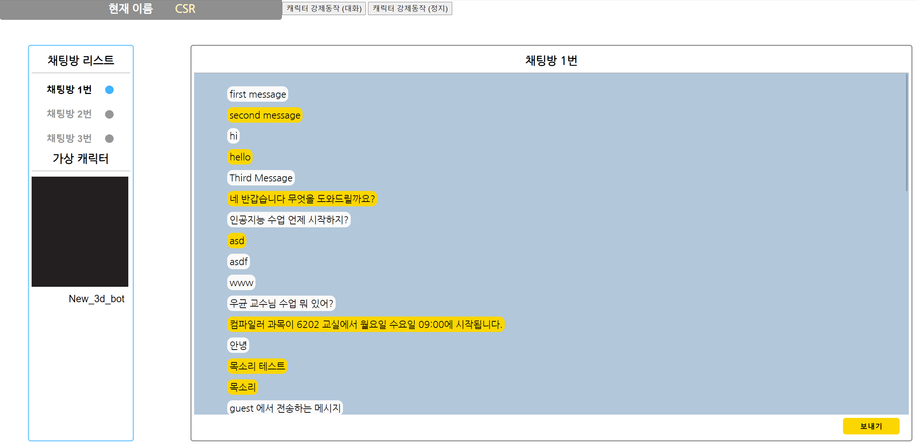
개발 내용
채팅 기능
두 계정을 분리, 상대방과 자신의 채팅을 색으로 구분
상담원 계정의 경우 기록된 대화를 모두 읽어 옴

Slide 30
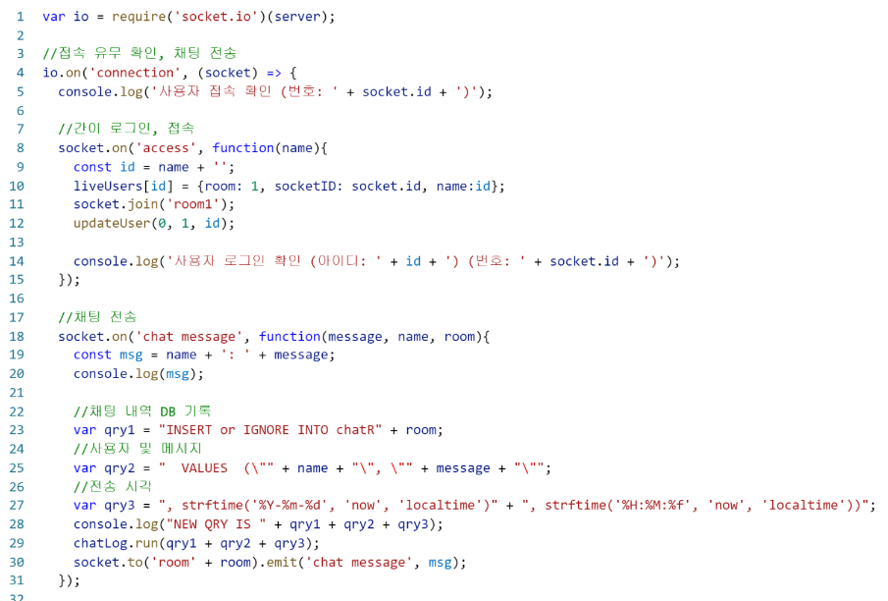
개발 내용
Socket IO?
Node JS + NPM
실시간 양방향 웹 브라우저를 구현 시킬 수 있는 오픈소스 라이브러리
Web Socket을 생성, 해당 socket 내에 일어나는 실시간 데이터를 처리
Node JS 서버를 통해 socket IO를 서버에서 동작 시킴
Socket IO function
함수는 직접 작성해야 함.

Slide 31
개발 내용
Socket IO?
Node JS + NPM
실시간 양방향 웹 브라우저를 구현 시킬 수 있는 오픈소스 라이브러리
Web Socket을 생성, 해당 socket 내에 일어나는 실시간 데이터를 처리
Node JS 서버를 통해 socket IO를 서버에서 동작 시킴
Socket IO function
함수는 직접 작성해야 함.
Socket에 ‘chat message’ 함수 호출

Slide 32
개발 내용
Socket IO?
Node JS + NPM
실시간 양방향 웹 브라우저를 구현 시킬 수 있는 오픈소스 라이브러리
Web Socket을 생성, 해당 socket 내에 일어나는 실시간 데이터를 처리
Node JS 서버를 통해 socket IO를 서버에서 동작 시킴
Socket IO function
함수는 직접 작성해야 함.
Socket에 ‘chat message’ 함수 호출
Sqlite3 DB qry로 수신된 메시지를 기록

Slide 33
개발 내용
Socket IO?
Node JS + NPM
실시간 양방향 웹 브라우저를 구현 시킬 수 있는 오픈소스 라이브러리
Web Socket을 생성, 해당 socket 내에 일어나는 실시간 데이터를 처리
Node JS 서버를 통해 socket IO를 서버에서 동작 시킴
Socket IO function
함수는 직접 작성해야 함.
Socket에 ‘chat message’ 함수 호출
Sqlite3 DB qry로 수신된 메시지를 기록
DB에 기록 후 메시지를 현재 사용자 room으로 emit
서버상에 있는 다른 유저도 메시지 수신

Slide 34
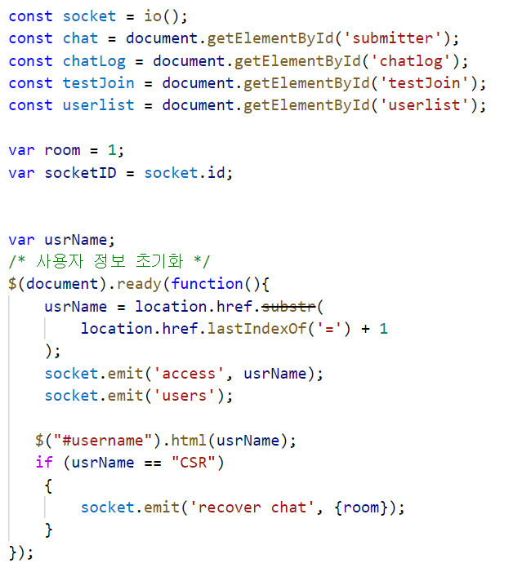
개발 내용
Script.js (JavaScript)
자바스크립트 상에서도 socket io를 변수로 호출하여 해당 기능 사용 가능

Slide 35

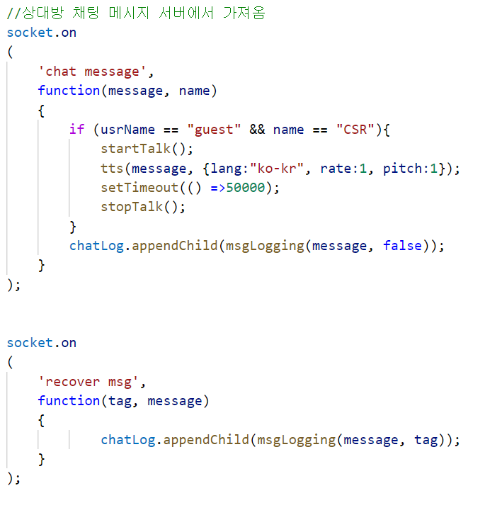
개발 내용

Slide 36
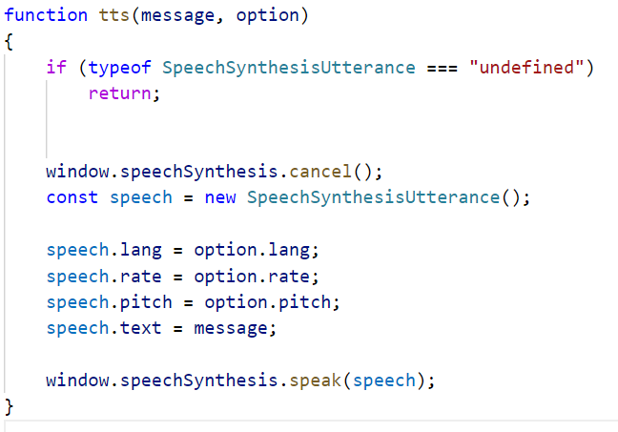
개발 내용
Web TTS 사용
별도의 라이브러리 없이 브라우저가 제공하는 TTS 호출
캐릭터가 대화하는 연출을 위해 사용됨
현재 접속중인 계정이 guest이며 상담원에게 대화가 도착할 시에 음성을 출력함
이 때, Unity의 애니메이션 또한 동시 실행됨

Slide 37
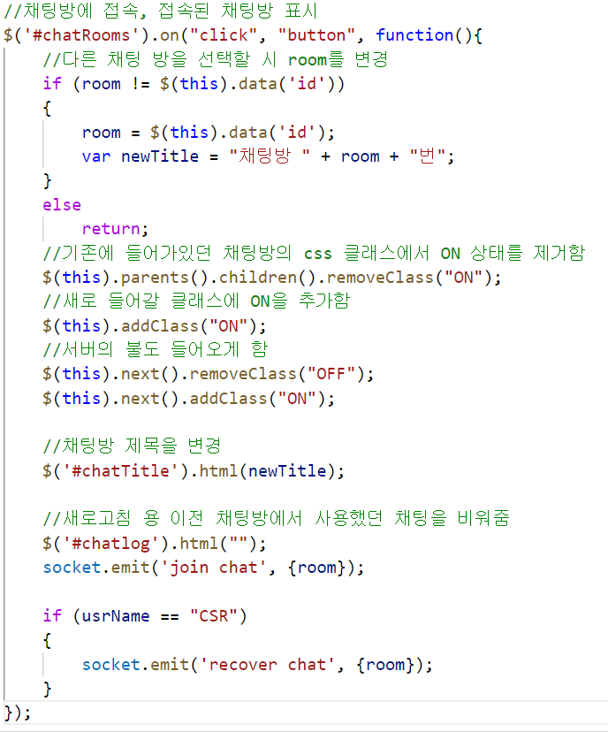
개발 내용
Socket IO + JQuery
채팅방을 사용자가 이동 시 socket IO가 사용자 이동을 감지
CSS 변경을 통해 육안으로 상태 변화 확인 가능

Slide 38
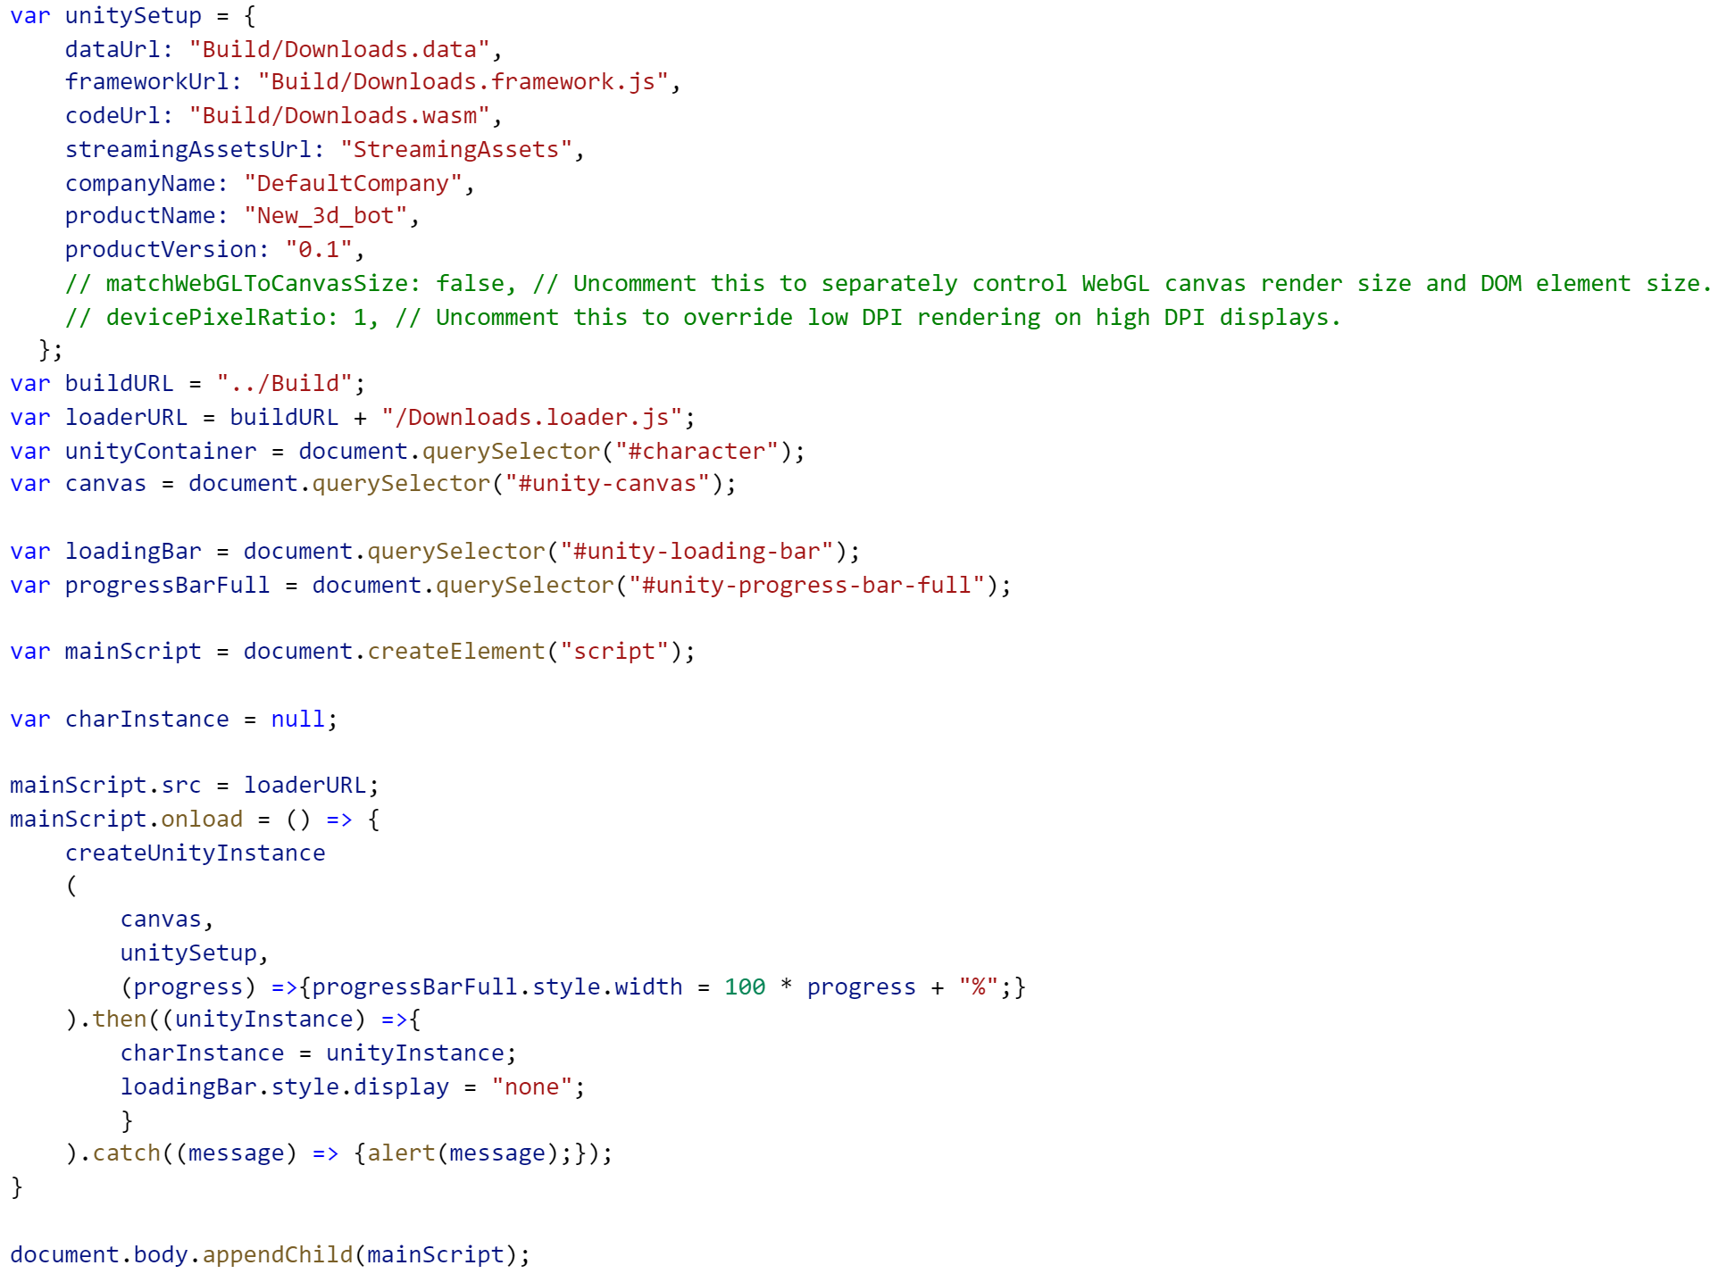
개발 내용
Unity 연동
채팅방의 JavaScript + webGL
Unity 2020.03 버전 기준 작성
Html 메인 페이지로 script 전달
Unity Instance 확보

Slide 39
개발 내용
Unity 연동
채팅방의 JavaScript + webGL
Unity 2020.03 버전 기준 작성
Html 메인 페이지로 script 전달
Unity Instance 확보
(Unity Loader 라이브러리) SendMessage 함수를 사용
입 움직임, 제스쳐를 함수로 지정

Slide 40
개발 내용
Unity 연동
채팅방의 JavaScript + webGL
Unity 2020.03 버전 기준 작성
Html 메인 페이지로 script 전달
Unity Instance 확보
(Unity Loader 라이브러리) SendMessage 함수를 사용
입 움직임, 제스쳐를 함수로 지정
고객이 상담원 메시지 수신 시 정해 둔 움직임과 제스쳐를 실행

Slide 41
개발 내용
인공지능
채팅방의 JavaScript + webGL
Unity 2020.03 버전 기준 작성
Html 메인 페이지로 script 전달

Slide 42
연구 결과 / 분석

Slide 43
질의응답
Q&A

